Slide 1
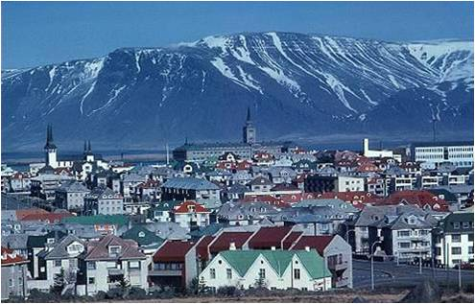
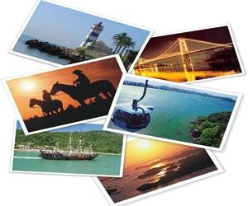
LAS REGIONES TURÍSTICAS
Regiones de turismo itinerante
Es cuando un viaje es realizado con una agenda e incluye movilización a diferentes lugares

Slide 2
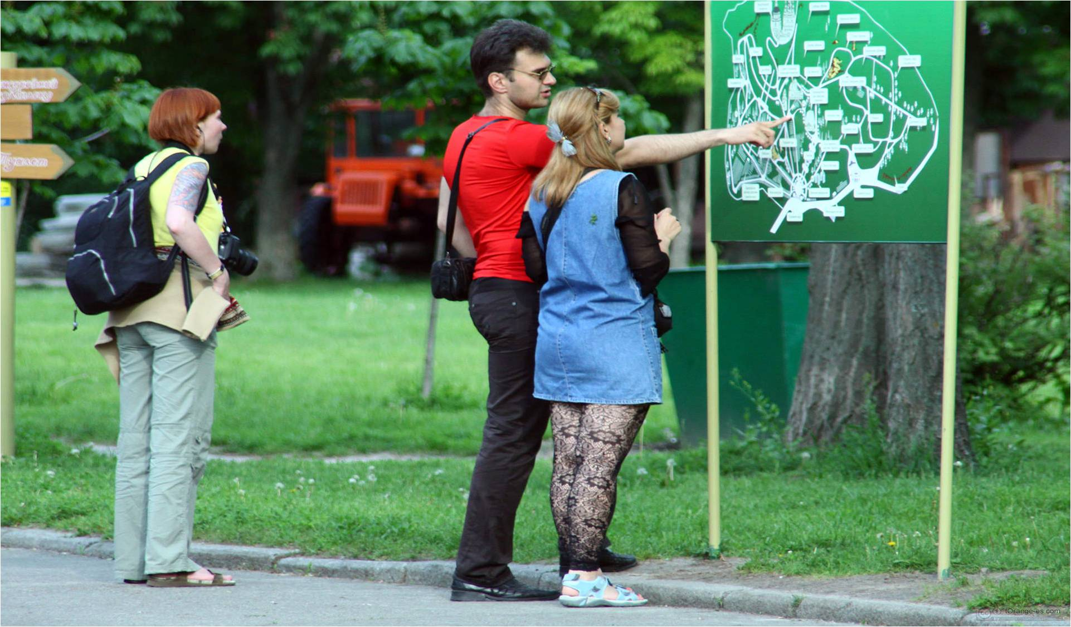


Diversos Tipos de Recorridos
Los turistas que quieren ver el máximo número de cosas
Turistas tienen prisa por llegar al destino

Slide 3
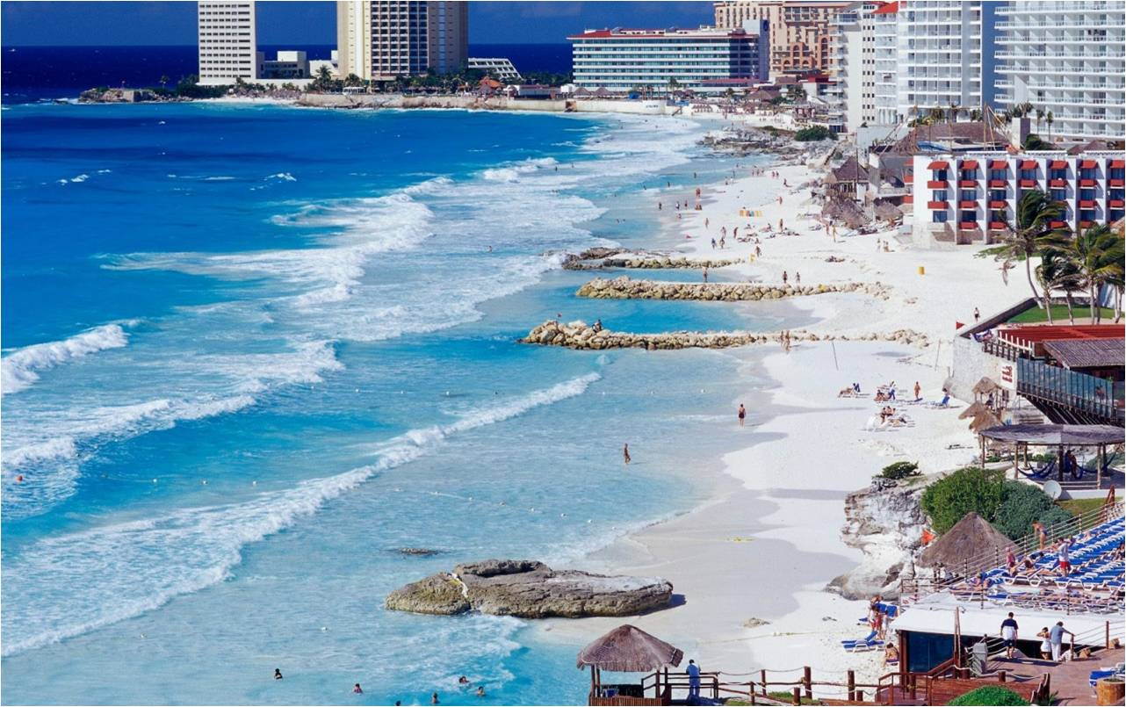
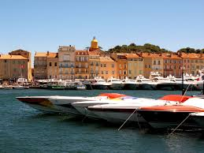
LAS REGIONES TURÍSTICAS DEL TURISMO
Las grandes franjas del Litoral
Litorales francés desde Saint tropez

Slide 4
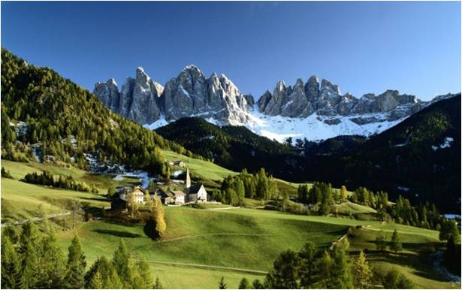
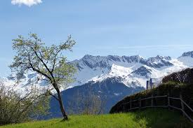
LAS REGIONES TURÍSTICAS DE MONTAÑA
Preponderancia de Europa Occidental
El Dauphine hasta el Haut Tauern

Slide 5
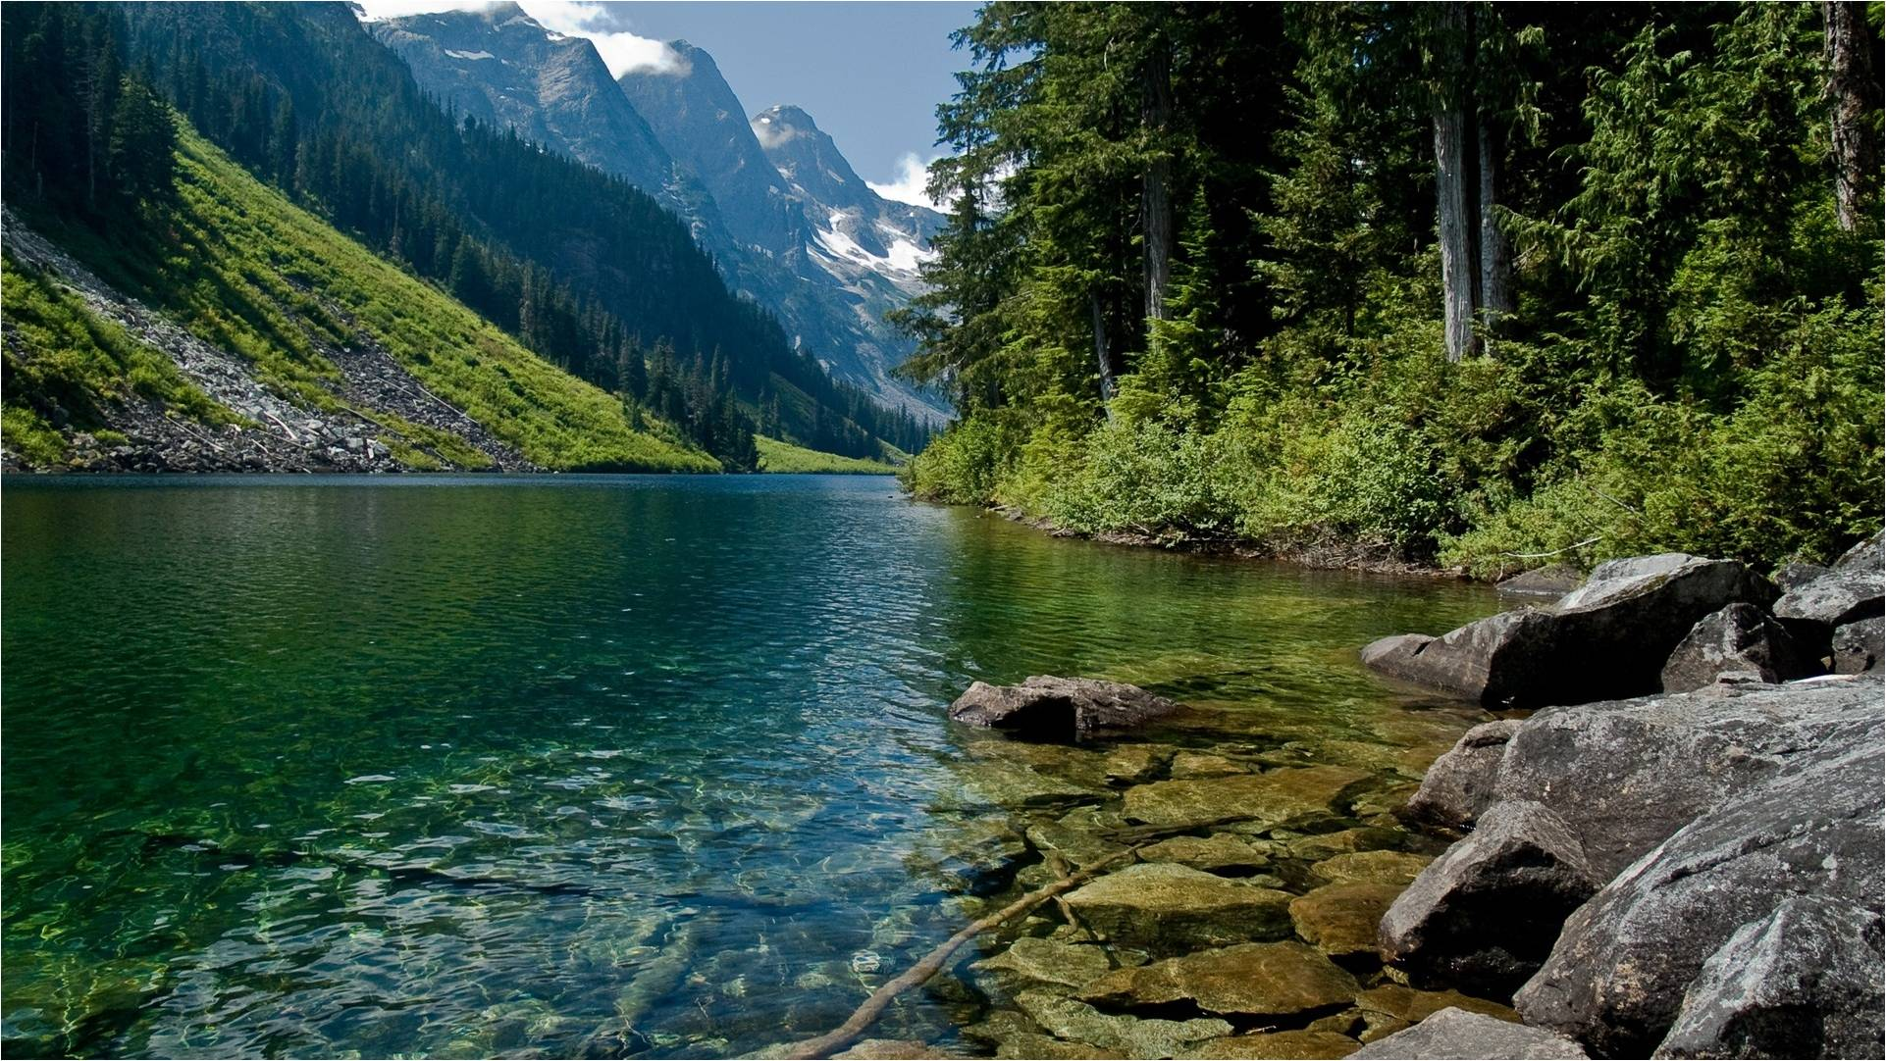
Paisaje Turístico

Slide 6
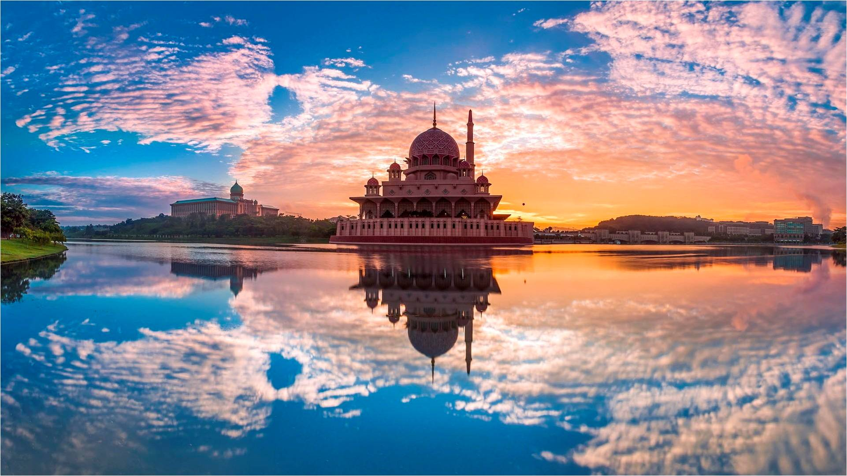
Es la porción del espacio visible a simple vista, que permite al observador, analizar a lo que ve y captar las relaciones entre los diferentes componentes del paisaje; la percepción del paisaje vera influenciada por el estado de anónimo del observador y sus pautas culturales.

Slide 7

Tipos de Paisaje Turístico

Slide 8
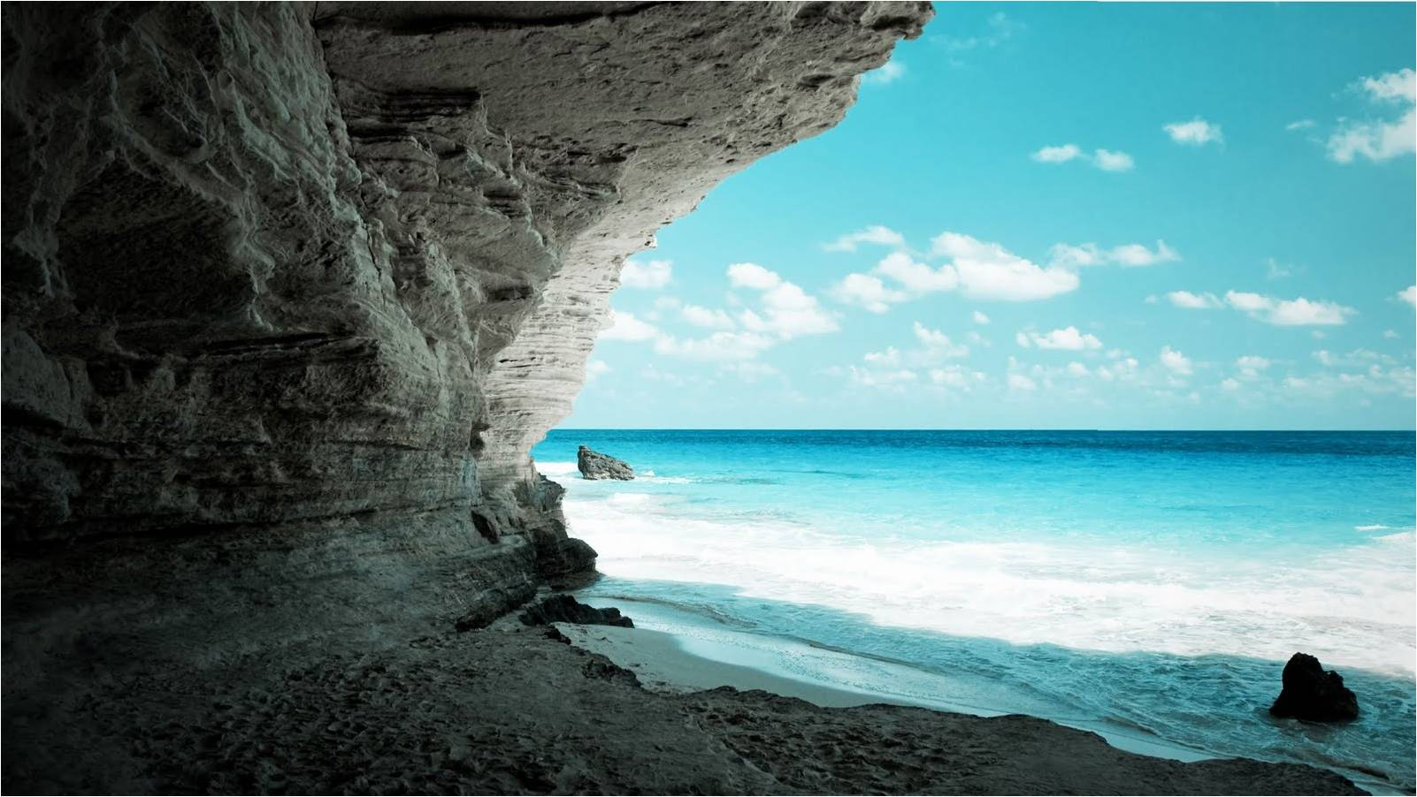
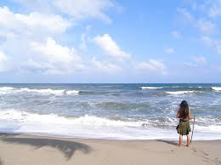
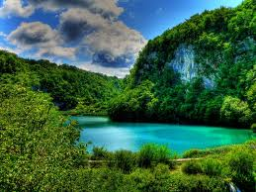


Turístico litoral:
Natural:
Urbanos:
Rurales:

Slide 9
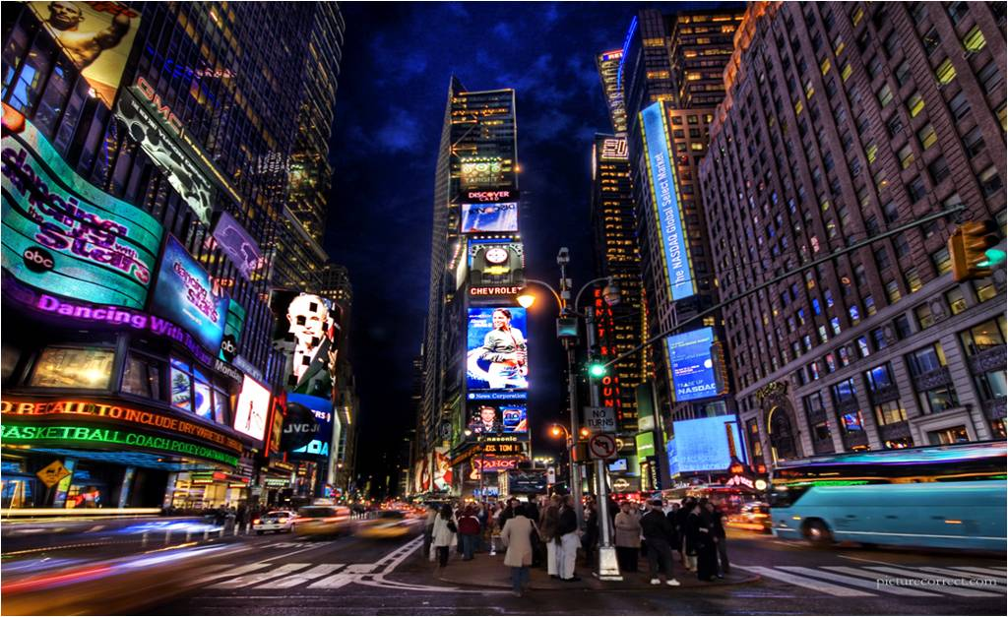
Bibliografía

Slide 10
BIBLIOGRAFÍA
Barrado, D.A. y Calabuig, J. (2001) Geografía mundial del turismo Editorial Síntesis. Madrid.
Bassols B., Ángel. (1997) Recursos naturales de México Nuestro Tiempo. México.
Mesplier, A. y Bloc-Duraffour, P. (2000) Geografía del turismo en el mundo Madrid.
Alonso, Julián, (2002) Geografía turística: general y de España Centro de Estudios Ramón Aceres, Madrid
Alonso, Julián, (2002) Geografía turística: Europea y resto del mundo. Centro de Estudios Ramón Aceres, Madrid.
Sterling, B y Villanueva, E. (2005) Geografía un enfoque constructivista México: Esfinge.

